Slide 1
2021 2학기
졸업작품
동양미래대학교 강환수 교수

Slide 2
수업 일정
9월 14일 수업
줌 수업
방학 중 개발 경과 발표
오후 1시30분 시작
9월 28일 수업
줌 수업
중간 1차 경과 발표
오후 1시30분 시작
10월 12일 수업
줌 수업
중간 발표
오후 1시30분 시작
10월 26일 수업
줌 수업
중간 발표
오후 1시30분 시작
동영상 수업 시청 시간
시스템을 잘 보시고 확인 후
기한을 넘기지 않도록

Slide 3
수업과 일정
깃과 깃허브
https://github.com/ai7dnn/2021-Graduation-Project
실시간 수업과 동영상 수업을 함께 수강
공지한 줌 수업 들으시고
원격수업시스템에 업로드한 동영상을 보면 됩니다.
중간고사
10월 27일(수), 대면 시험
깃과 깃허브
11월 9일(화) 12시 30분, 학과 경진대회
작품 시연 포함 발표 10분
11월 16일(화) 면접을 위한 준비와 팁, 특강
오후 2시(1시간)
11월 23일(화) 면접을 위한 준비와 팁, 특강
오후 1시(2시간)

Slide 4
졸업작품 성적처리
현재 안
수정되면 공지
최종 발표일
11월 9일 화요일
2021 졸업작품 성적평가
구분 | 내용 | 비율 | 일정
팀평가 | 방학중 개발 경과 발표 | 5 | 2주(9/14)
 | 졸작 프로젝트 1차 발표 | 5 | 4주(9/28)
 | 졸작 프로젝트 중간 발표 | 10 | 6주(10/12)
 | 졸작 프로젝트 최종리허설 발표 | 10 | 8주(10/26)
 | 졸작 프로젝트 최종(규모, 난이도 및 완성도, 브로셔 제작) 발표 | 10 | 10주(11/09)
 | 팀 합 | 40
개인평가 | 중간고사 | 20 | 9주(10/27)
 | 개인 포트폴리오 발표 | 10 | 14주(11/30)
 | 교내 학술대회참가 및 취업활동 | 5 | 9~11월중
 | 팀내 기여도 | 5 | 전체
 | 출석 | 20 | 전체
 | 개인 합 | 60
합 |  | 100

Slide 5
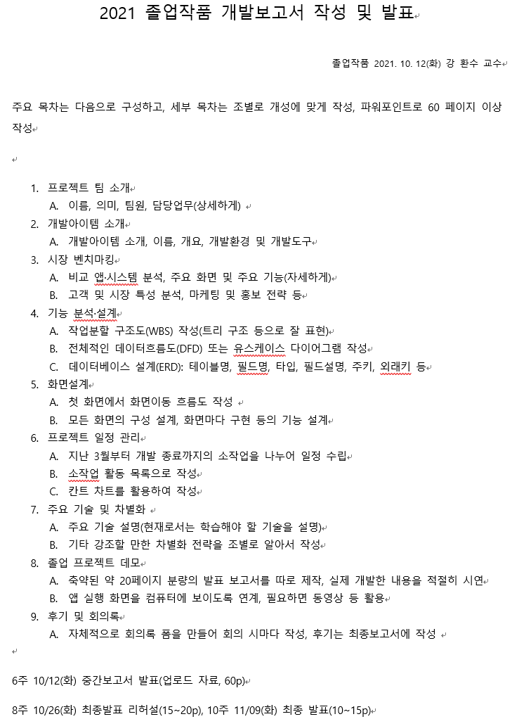
발표 자료와 일정
깃허브에도 업로드
https://github.com/ai7dnn/2021-Graduation-Project
조장 깃허브 id 채팅창에 송부

Slide 7
취업 노력
취업 관련 프로그램 참여 독려
지난 6월, 입사지원서 제출 후 방학 중 지원서 컨설팅 참여
현재까지 수정된 입사지원서 다시 한번 제출
9월 17일까지
11월 중 모의면접 참여
전화 면담
취업 / 진학
010 3017 0178
기 취업자
졸업 작품에 계속 참여하도록
줌 수업은 참석하지 않아도 참석으로 처리
동영상 수업은 모두 시청해야 함
참여율을 조사해서 판단
증명사진 촬영 지원
입사지원서 다시 제출
9월 17일까지

Slide 8
10/12 현재 입사지원서 현황
입사 지원서
순서 | 학번 | 이름 | 역할 | 학과 | 제출상태
32 | 20160773 | 심기현 |  | 컴퓨터정보공학과 | 정상제출
31 | 20164101 | 정진교 |  | 컴퓨터정보공학과 | 정상제출
30 | 20164115 | 문상현 |  | 컴퓨터정보공학과 | 정상제출
29 | 20165470 | 함진우 |  | 컴퓨터정보공학과 | 미제출
28 | 20170647 | 석현우 | 취업 | 컴퓨터정보공학과 | 미제출
27 | 20170663 | 박계원 |  | 컴퓨터정보공학과 | 정상제출
26 | 20170674 | 양재완 |  | 컴퓨터정보공학과 | 정상제출
25 | 20170686 | 이원태 | 편입고려 | 컴퓨터정보공학과 | 정상제출
24 | 20171577 | 이혜욱 |  | 컴퓨터정보공학과 | 정상제출
23 | 20180638 | 원준엽 |  | 컴퓨터정보공학과 | 정상제출
22 | 20180639 | 김명우 |  | 컴퓨터정보공학과 | 정상제출
21 | 20180662 | 오창명 |  | 컴퓨터정보공학과 | 정상제출
20 | 20180665 | 황민식 |  | 컴퓨터정보공학과 | 정상제출
19 | 20181754 | 조해용 |  | 컴퓨터정보공학과 | 정상제출
18 | 20181763 | 김규식 |  | 컴퓨터정보공학과 | 정상제출
17 | 20185018 | 김시현 |  | 컴퓨터정보공학과 | 정상제출
16 | 20185053 | 김기태 |  | 컴퓨터정보공학과 | 정상제출
15 | 20191779 | 김시연 |  | 컴퓨터정보공학과 | 정상제출
14 | 20200820 | 김한수 |  | 컴퓨터정보공학과 | 미제출
13 | 20200824 | 현지예 | 편입고려 | 컴퓨터정보공학과 | 정상제출
12 | 20200825 | 정한솔 |  | 컴퓨터정보공학과 | 정상제출
11 | 20200827 | 임유진 |  | 컴퓨터정보공학과 | 미제출
10 | 20200859 | 김종원 |  | 컴퓨터정보공학과 | 정상제출
9 | 20200885 | 김송희 |  | 컴퓨터정보공학과 | 미제출
8 | 20200889 | 유재은 | 취업 | 컴퓨터정보공학과 | 정상제출
7 | 20201674 | 이예은 |  | 컴퓨터정보공학과 | 미제출
6 | 20202248 | 오예림 |  | 컴퓨터정보공학과 | 미제출
5 | 20202254 | 박현지 |  | 컴퓨터정보공학과 | 정상제출
4 | 20202263 | 조재호 |  | 컴퓨터정보공학과 | 정상제출
3 | 20202266 | 박지수 |  | 컴퓨터정보공학과 | 미제출
2 | 20202827 | 김후목 |  | 컴퓨터정보공학과 | 정상제출
1 | 20213953 | 김나연 |  | 컴퓨터정보공학과 | 미제출

Slide 9
10/12 교육 참여 현황
 |  |  |  |  |  |  |  |  |  | 9월 중순까지 | 9월 중순까지 | 10월 12까지 | 10월 12까지
번호 | 학과(전공) | 학번 | 이름 | 역할 | 이메일 주소 | 휴대 전화 | 취업 | 2021-09-28 출석 | 2021-10-12 출석 | 입사지원서 | 설문조사 | 입사지원서 | 설문조사
1 | 컴퓨터정보공학과 | 20160773 | 심기현 | 학생 | kklist97@naver.com | 01091594749
2 | 컴퓨터정보공학과 | 20164101 | 정진교 | 학생 | wjdwlsry1213@nvaer.com | 01063324077
3 | 컴퓨터정보공학과 | 20164115 | 문상현 | 학생 | no1msh1217@gmail.com | 01058710307
4 | 컴퓨터정보공학과 | 20165470 | 함진우 | 학생 | yghoo789@naver.com | 01027609738 |  | X |  | X | X |  | X
5 | 컴퓨터정보공학과 | 20170647 | 석현우 | 학생 | hyunwoo1245@hanmail.net | 01075027654 |  | X |  | X | X |  | X
6 | 컴퓨터정보공학과 | 20170663 | 박계원 | 학생 | skahffktl@tong.dongyang.ac.kr | 01087089247
7 | 컴퓨터정보공학과 | 20170674 | 양재완 | 학생 | cinlu2976@naver.com | 01053483039
8 | 컴퓨터정보공학과 | 20170686 | 이원태 | 학생 | wongod227@naver.com | 01050298206
9 | 컴퓨터정보공학과 | 20171577 | 이혜욱 | 학생 | dlgpdnr123@naver.com | 01033287223 |  |  |  | X
10 | 컴퓨터정보공학과 | 20180638 | 원준엽 | 학생 | wnsduq2178@hanmail.net | 01024821996
11 | 컴퓨터정보공학과 | 20180639 | 김명우 | 학생 | kimkmw0908@gmail.com | 01030528209
12 | 컴퓨터정보공학과 | 20180662 | 오창명 | 학생 | noclity@gmail.com | 01028291960
13 | 컴퓨터정보공학과 | 20180665 | 황민식 | 학생 | sterlove99@naver.com | 01022185419
14 | 컴퓨터정보공학과 | 20181754 | 조해용 | 학생 | eddybrother@naver.com | 01095909727
15 | 컴퓨터정보공학과 | 20181763 | 김규식 | 학생 | kuchic0918@naver.com | 01040729809
16 | 컴퓨터정보공학과 | 20185018 | 김시현 | 학생 | hyun29570@naver.com | 01022682957
17 | 컴퓨터정보공학과 | 20185053 | 김기태 | 학생 | nicekitae@naver.com | 01043129807
18 | 컴퓨터정보공학과 | 20191779 | 김시연 | 학생 | ksyeon630@naver.com | 01074547731 |  |  |  | X
19 | 컴퓨터정보공학과 | 20200820 | 김한수 | 학생 | shn813@naver.com | 01024685957 |  |  |  | X | X
20 | 컴퓨터정보공학과 | 20200824 | 현지예 | 학생 | wldp0615@nate.com | 01086014165
21 | 컴퓨터정보공학과 | 20200825 | 정한솔 | 학생 | hjs8170@naver.com | 01096946744
22 | 컴퓨터정보공학과 | 20200827 | 임유진 | 학생 | red09149@gmail.com | 01032829073 |  | X |  | X | X |  | X
23 | 컴퓨터정보공학과 | 20200859 | 김종원 | 학생 | gentlewonee@naver.com | 01051627932
24 | 컴퓨터정보공학과 | 20200885 | 김송희 | 학생 | kimsh019@naver.com | 01050204805 |  | X |  | X | X |  | X
25 | 컴퓨터정보공학과 | 20200889 | 유재은 | 학생 | fbwodms2004@naver.com | 01065229224 |  | X
26 | 컴퓨터정보공학과 | 20201674 | 이예은 | 학생 | likeson12@naver.com | 01039487172 |  |  |  | X
27 | 컴퓨터정보공학과 | 20202248 | 오예림 | 학생 | rabbit010308@naver.com | 01098038403 |  |  |  | X
28 | 컴퓨터정보공학과 | 20202254 | 박현지 | 학생 | rosekitt@naver.com | 01046649942 |  |  |  | X
29 | 컴퓨터정보공학과 | 20202263 | 조재호 | 학생 | wogh8591@naver.com | 01063998542
30 | 컴퓨터정보공학과 | 20202266 | 박지수 | 학생 | jisuppp@naver.com | 01046308725 |  |  |  | X
31 | 컴퓨터정보공학과 | 20202827 | 김후목 | 학생 | hoomok@naver.com | 01029556876
32 | 컴퓨터정보공학과 | 20213953 | 김나연 | 학생 | honghing@naver.com | 01030232322 |  |  |  | X

Slide 10
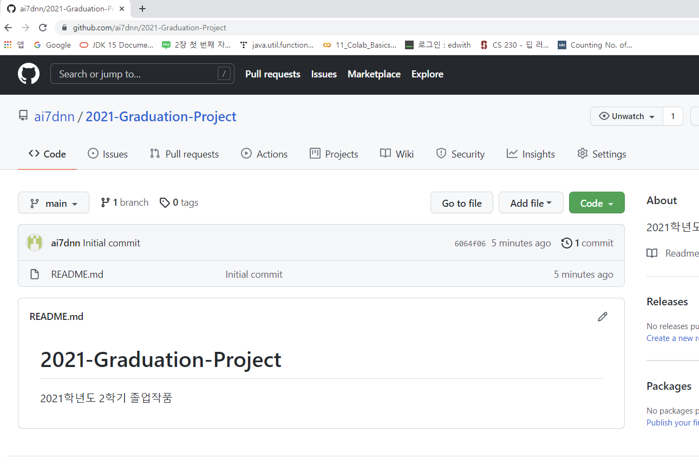
깃허브
https://github.com/ai7dnn/2021-Graduation-Project

Slide 11
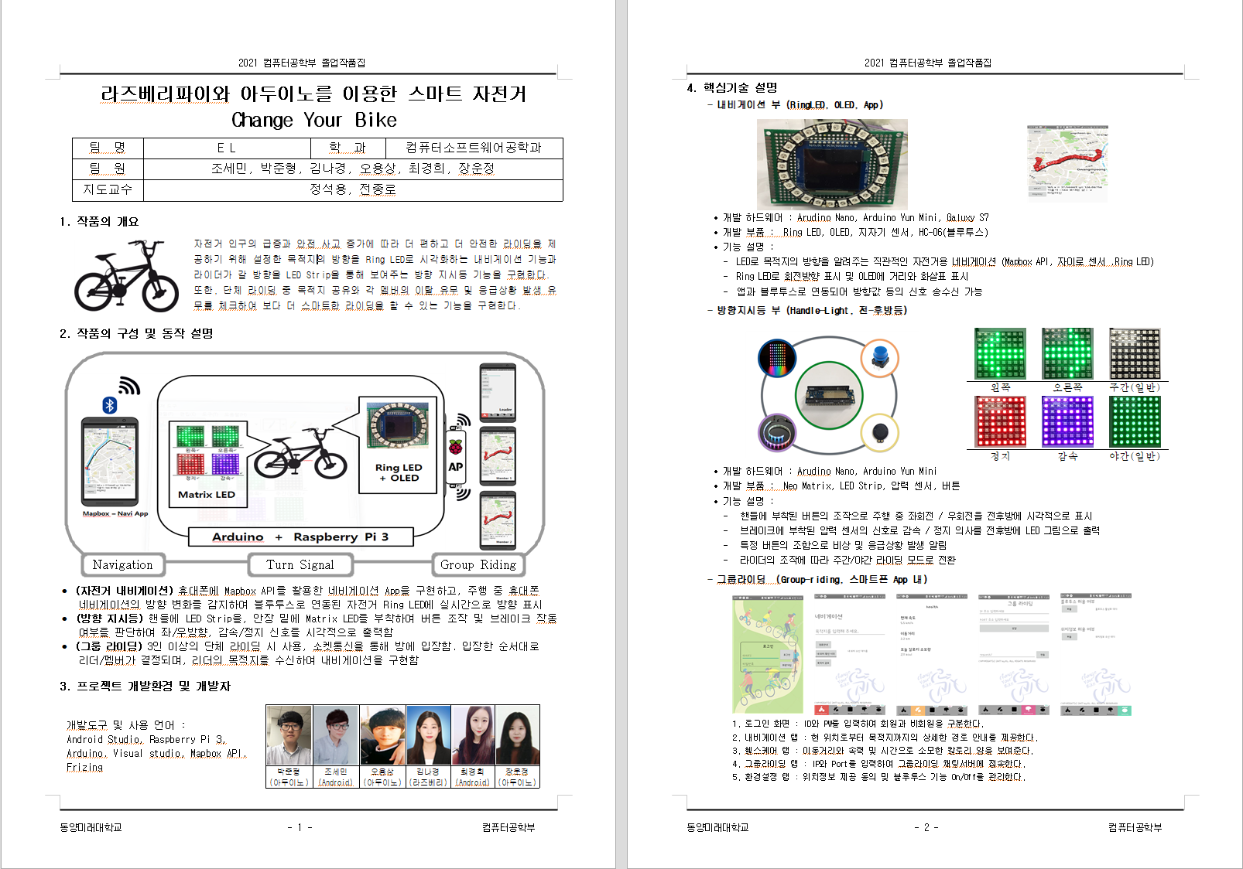
브로셔 제작
10/12까지 과제 및 현지예 학생에게 제출
현지예

Slide 12
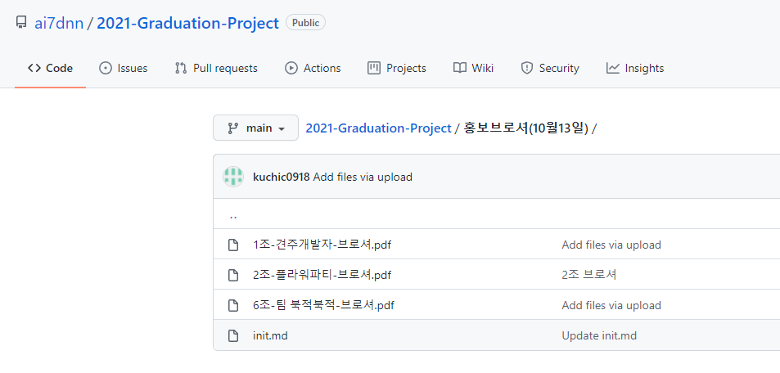
현재 깃허브 제출 현황
https://github.com/ai7dnn/2021-Graduation-Project

Slide 13
연구를 위한 설문지
지금 설문 부탁합니다.
https://forms.gle/5DT1xxu9zcUJERcw6

